Slide 1


Slide 2
Modelos de planejamento de transmissão
Amanda Fernandes/Ana Carolina Cunha

Slide 3
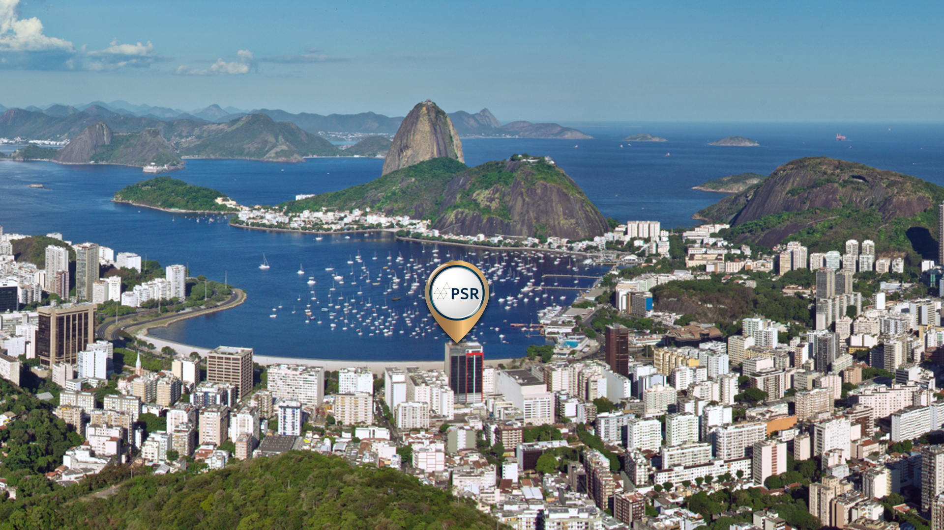

PSR
A PSR é fornecedora líder global de serviços de consultoria em eletricidade e gás natural; de ferramentas analíticas avançadas para modelagem de mercados de energia; e contribui ativamente em pesquisas e desenvolvimento de soluções de otimização e data analytics.
Nossa equipe tem 140 especialistas em otimização, matemática, engenharia, energia, regulação, gestão de risco, finanças, TI / ciência de dados e high performance computing.

Slide 4
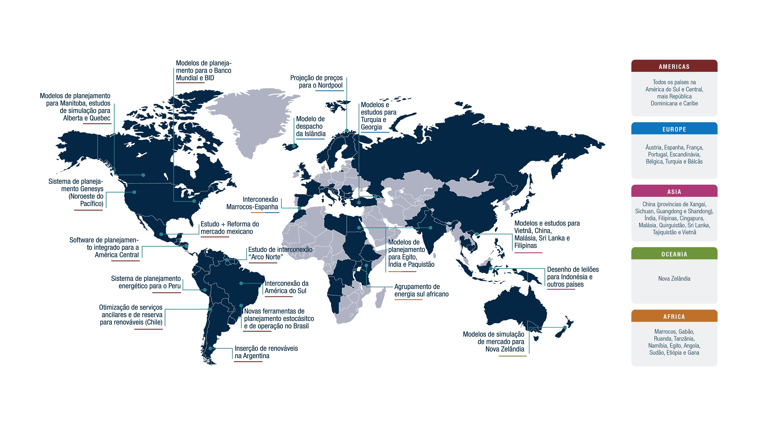
A PSR atua em mais de 70 países de todos os continentes

Slide 5

A PREOCUPAÇÃO DO MUNDO
APESAR DOS ALERTAS QUANTO AOS EFEITOS DAS MUDANÇAS CLIMÁTICAS, AS EMISSÕES CONTINUAM A AUMENTAR GLOBALMENTE
EMISSÕES DE CO₂ POR REGIÃO (BILHÕES DE TONELADAS) [1]
^{[1]} Emissões da queima de combustíveis fósseis e da indústria (uso da terra e desmatamento não estão incluídos). Fonte: Our World in Data
Notes:
Amanda

Slide 6
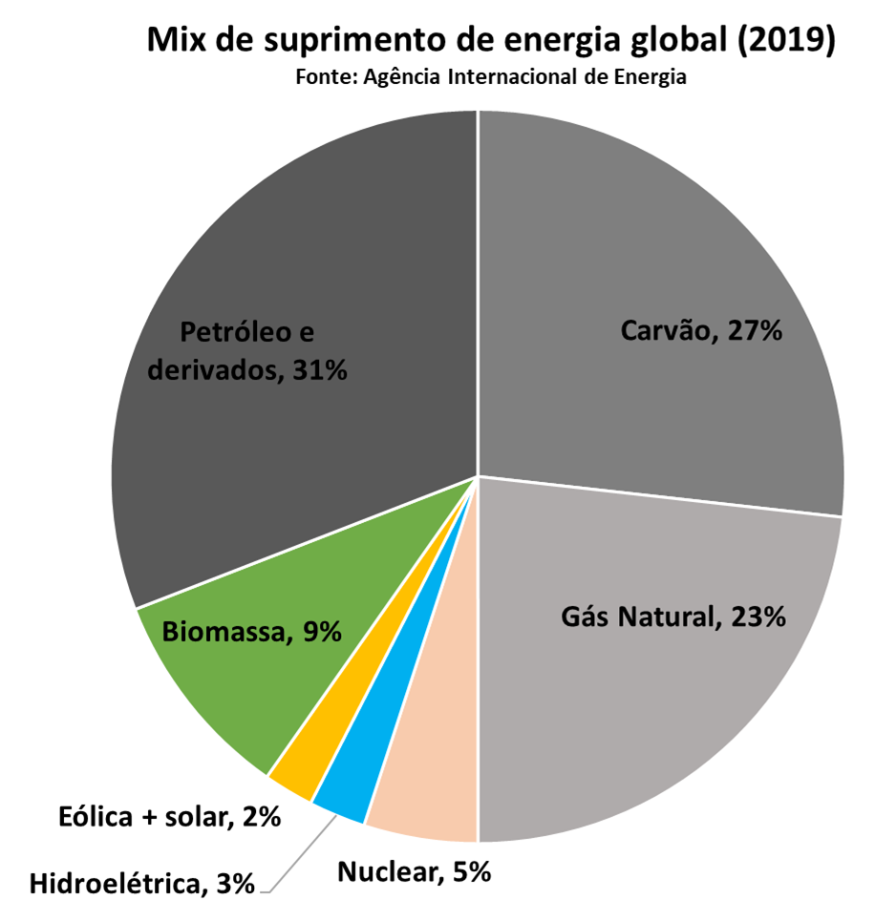
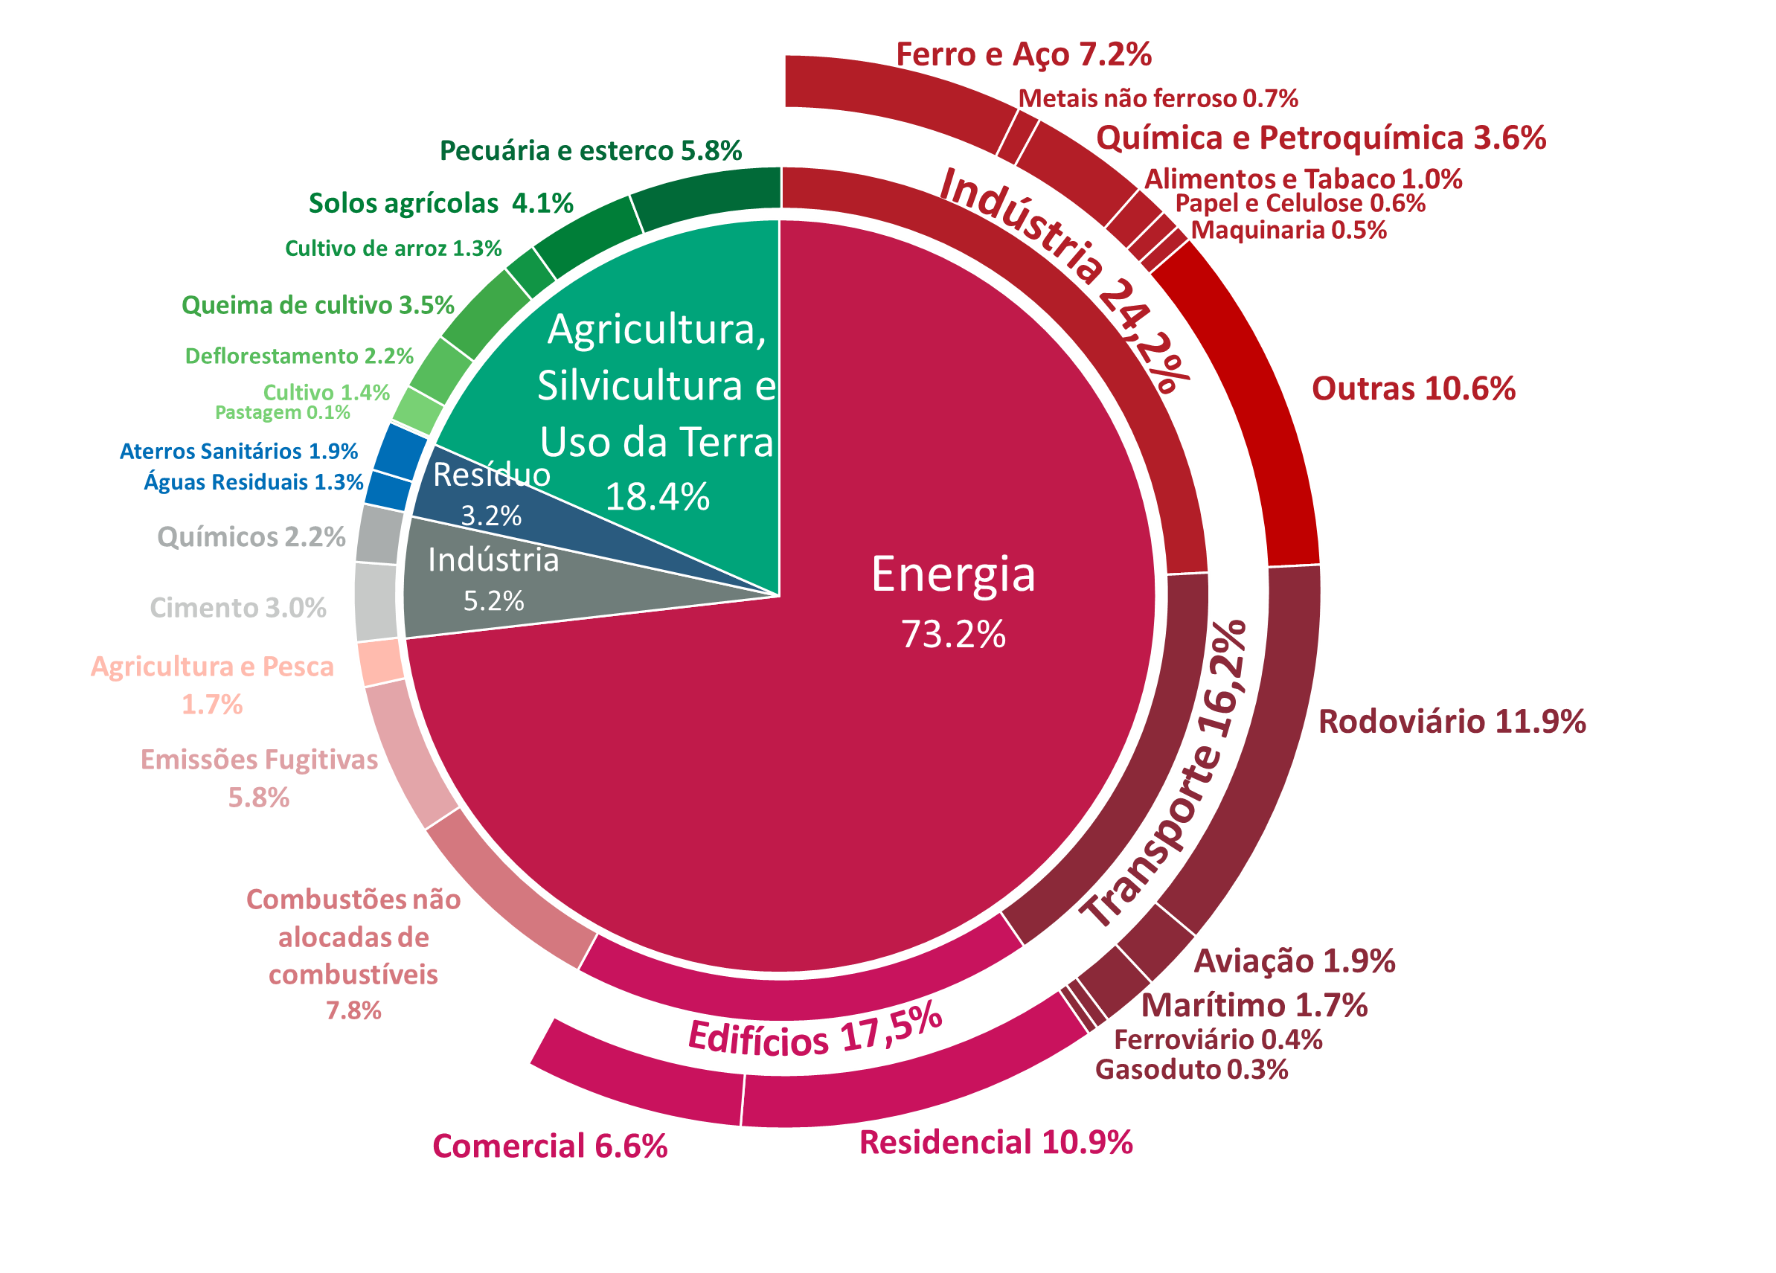
O FOCO ESTÁ NO SETOR DE ENERGIA
O PRINCIPAL SETOR RESPONSÁVEL PELAS EMISSÕES GLOBAIS É O SETOR DE ENERGIA
Fonte: Our World in Data
Notes:
Amanda

Slide 7












CERTEZAS E INCERTEZAS TECNOLÓGICAS
A INOVAÇÃO TECNOLÓGICA SERÁ ESSENCIAL NAS PRÓXIMAS DÉCADAS
TECNOLOGIAS ESSENCIAIS PARA A REDUÇÃO DE EMISSÕES ATÉ 2050:
H₂V
GEOTÉRMICA
ULTRA-PROFUNDA
FUSÃO NUCLEAR
HIDROGÊNIO
VERDE
RENOVÁVEIS
GERAÇÃO
DISTRIBUIDA
REVERSÍVEIS (UHR)
NOVOS MATERIAIS EFICIENTES
BIOGÁS /
BIOMETANO
MOBILIDADE
ELÉTRICA
DIGITALIZAÇÃO
CAPTURA DIRETA DE CARBONO ATMOSFÉRICO
BATERIAS DE
LARGA ESCALA
PEQ. REATORES NUCLEARES
Notes:
Amanda

Slide 8
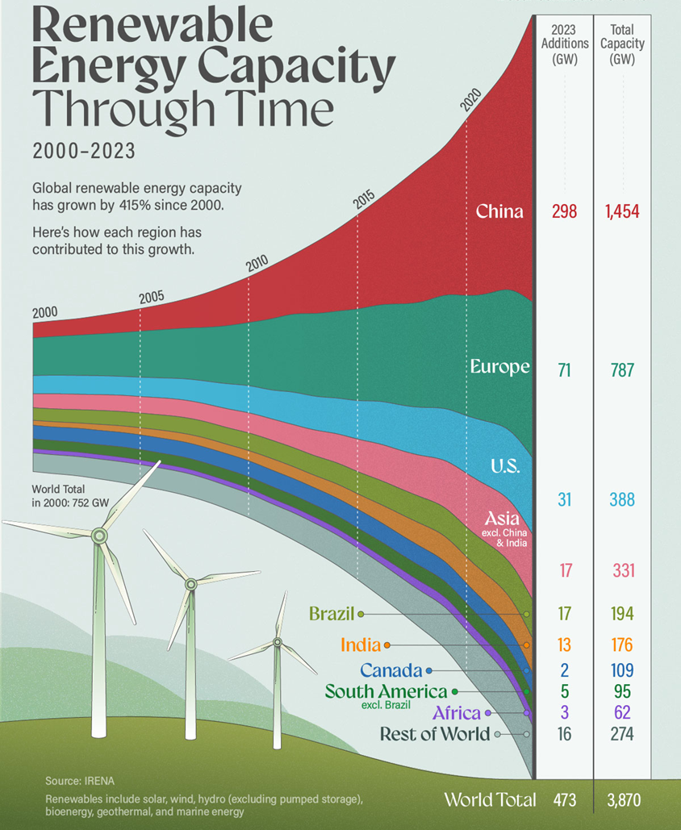
O MUNDO TEM INSTALADO MUITA CAPACIDADE (MW) DE ENERGIA RENOVÁVEL
Notes:
Amanda

Slide 9

MATRIZ ELÉTRICA BRASILEIRA DO FUTURO
2023
2030
Hidro
Eólica
Térmicas
Solar
Biomassa
MMGD
Total: 225 GW
Total: 259 GW
Renováveis (eólicas e solares) vão continuar liderando a expansão no Brasil. As estimativas são de um crescimento na participação de 66 GW (~ 30%) para 107 GW (~ 42%)
De acordo com a Aneel, tem aproximadamente 16 GW de projetos já autorizados, mas sem construção iniciada, aguardando apenas um comprador para seu PPA.
Notes:
Amanda

Slide 10


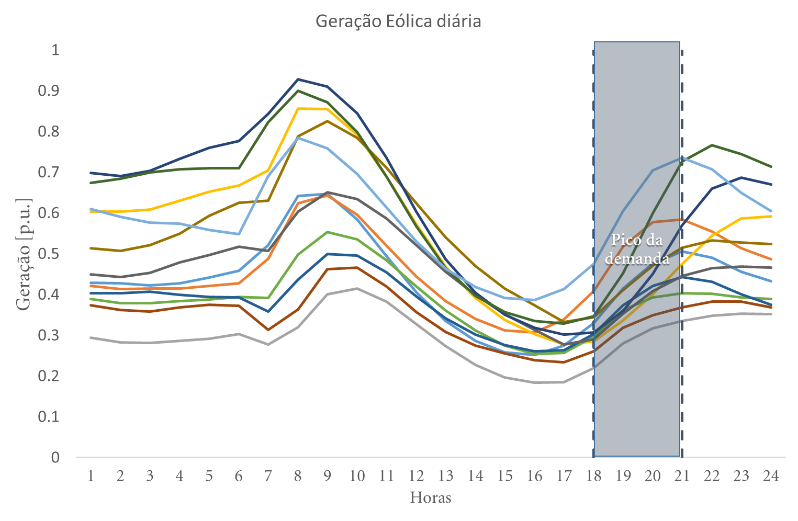
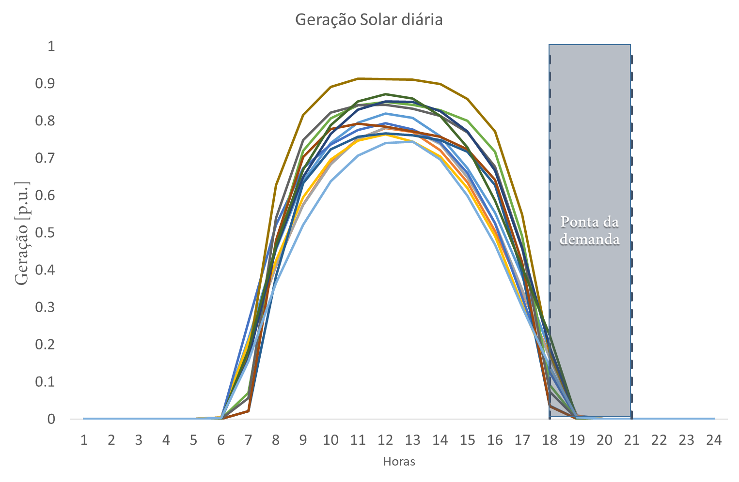
DESAFIOS NO PLANEJAMENTO E OPERAÇÃO
Geração intermitente
Em locais remotos
Desafios (mudanças) na Operação e no Planejamento
Notes:
Ana

Slide 11
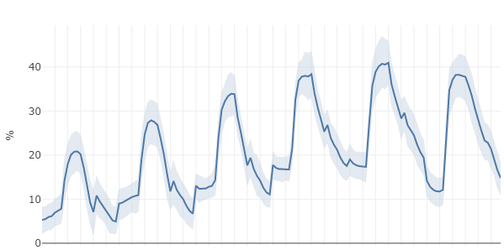
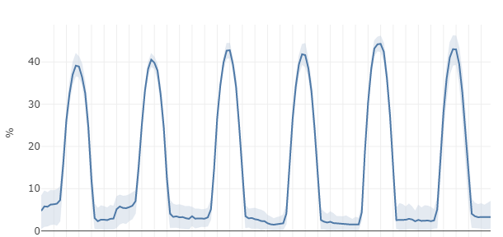
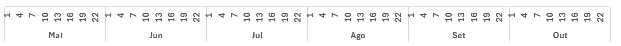
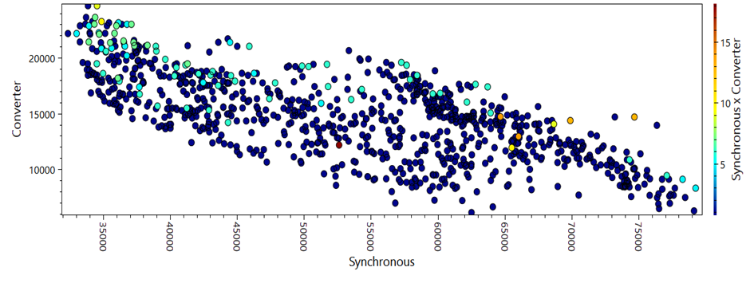
A INTERMITÊNCIA E VARIABILIDADE NA REDE DE TRANSMISSÃO
Circuito Açu III – Milagres II – 500 kV
Circuito Ilha Solteira – Inocência II – 230 kV
Estudo de estabilidade para 40 mil cenários
Notes:
Ana

Slide 12
NECESSIDADE DE FLEXIBILIDADE NA TRANSMISSÃO
CONVEN-CIONAL
Transfor-madores
Capacitor Série
Capacitor Shunt
Reatores Shunt
Linhas de Transmissão AC
FLEXÍVEL
DLR
FACTS
ESS
HVDC
High-wire act
Notes:
Ana

Slide 13
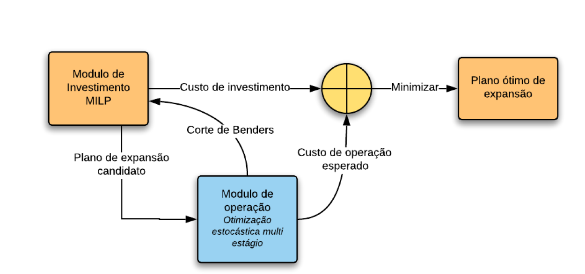
FORMULAÇÃO DO PROBLEMA DE EXPANSÃO
Objetivo: determinar as decisões de dimensionamento e cronograma de menor custo para o reforço de geração e transmissão
O esquema de decomposição de Benders permite o uso de algoritmos de otimização separados para o módulo de investimento e operação, e aproveita os recursos operacionais do SDDP
Notes:
Ana

Slide 14
EXPERIÊNCIA DA PSR
EQUIPAMENTOS SOFISITICADOS EXIGEM SOFTWARES/TÉCNICAS SOFISTICADOS NO PLANEJAMENTO PARA CAPTURAR O SEU BENEFÍCIO
Modelagem das tecnologias flexíveis no SDDP
Métodos de Screening
Baterias
Tecnologias Flexíveis como candidatos de expansão
FACTS
Cálculo de índices do benefício marginais das tecnologias flexíveis
Avaliação do trade-off entre o custo de operação e o custo de investimento.
DLR
Forma de reduzir o número de candidatos de expansão
Notes:
Ana

Slide 15



MÉTODOS DE SCREENING PARA DEFINIÇÃO DE CANDIDATOS
CÁLCULO DO ÍNDICE DE BENEFÍCIO MARGINAL DE EQUIPAMENTOS
GRIDSCREEN
BATSCREEN
FACTSCREEN
Máxima injeção de geração/demanda em cada barra
Candidato de batería por barra
Candidato de FACTS com conexão série por circuito
Notes:
Ana

Slide 16

SCREEN
GRIDSCREEN
Para cada cenário de despacho SDDP, o GridScreen realiza uma busca binária para obter um valor de capacidade de injeção nos barramentos do sistema de energia considerando N-k contingências.
1
300MW
1
1
500MW
1
3
2
1
2
3
2
1
2
Notes:
Ana

Slide 17
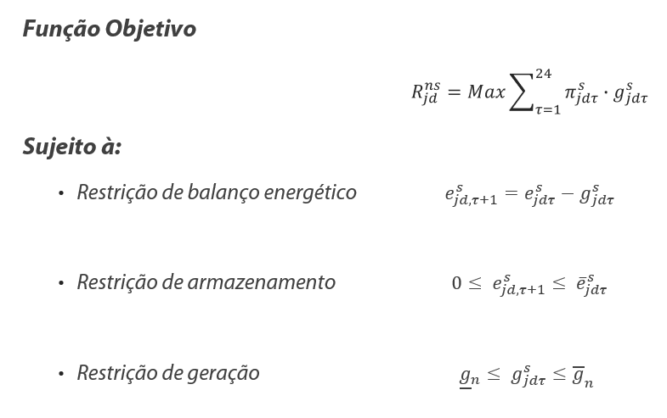

SCREEN
Simulação de despacho eletroenergético
BATSCREEN
Para cada barra j [j = 1, ..., J]:
Para cada cenário de despacho SDDP, o BATSCREEN realiza a otimização do desempenho da bateria para avaliar o ganho máximo da bateria em cada barramento. Os barramentos com a maior receita são aqueles para os quais a bateria proporcionará o maior benefício operacional.
Para cada tipo de bateria [n = 1, ..., N]:
Para cada cenário [s = 1, ..., S]:
Para cada dia [d = 1, ..., 365]:
Cálculo do benefício da bateria n na barra j, em cada cenário s e dia d
Resolver problema de programação linear
(Maximizar benefício da bateria)
Soma benefício
(receita da bateria)
Benefício
Média Benefício
Classificação Benefício por barra e tipo de bateria
Notes:
Ana

Slide 18

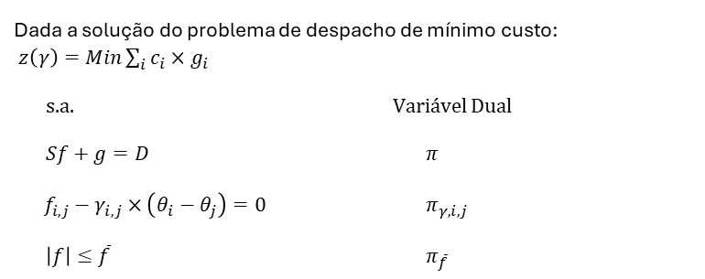
SCREEN
Simulação de despacho energético
FACTSCREEN
Para cada circuito k [k = 1, ..., K]:
Para cada cenário de despacho SDDP, o FACTSCREEN realiza a otimização do desempenho do FACTS para o controle de potência ativa em cada circuito. Os circuitos com as maiores receitas são aqueles para os quais o FACTS proporcionará o maior benefício operacional.
Para cada tipo FACTS [n = 1, ..., N]:
Para cada cenário [s = 1, ..., S]:
Para cada dia [d = 1, ..., 365]:
Dada a solução do problema de despacho de mínimo custo:
$z\left(γ\right)=Min\sum_{i}{c_{i}×g_{i}}$
s.a. Variável Dual
$Sf+g=D$ $π$
$f_{i,j}−γ_{i,j}×\left(θ_{i}−θ_{j}\right)=0$ $π_{γ,i,j}$
$\left|f\right|≤\overline{f}$ $π_{\overline{f}}$
Sensibilidade da variação do custo marginal de operação em relação a variação da susceptância do circuito:
$$\frac{∂z\left(γ\right)}{∂γ_{i,j}}=−π_{γ,i,j}×\left(−\left(θ_{i}−θ_{j}\right)\right)$$
Cálculo do Benefício Marginal da variação da reatância do circuito
Soma benefício
Benefício
Média Benefício
Classificação Benefício por circuito e FACTS
Notes:
Ana

Slide 19
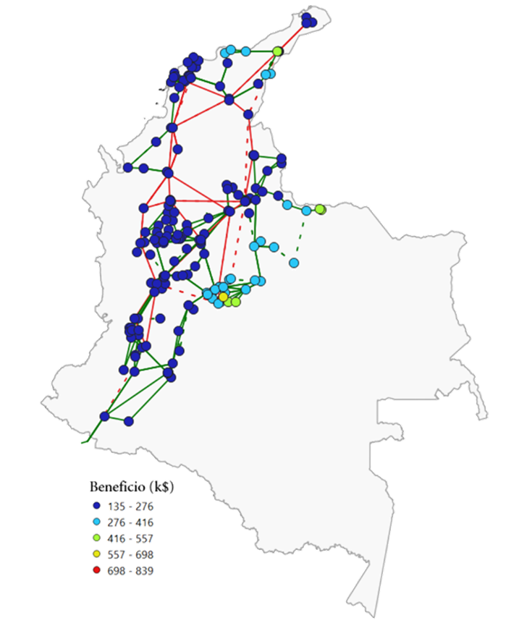
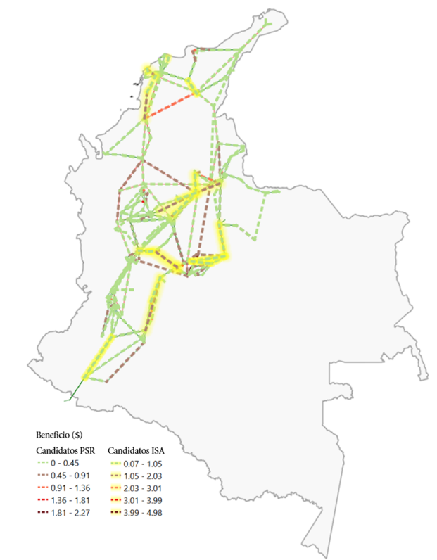
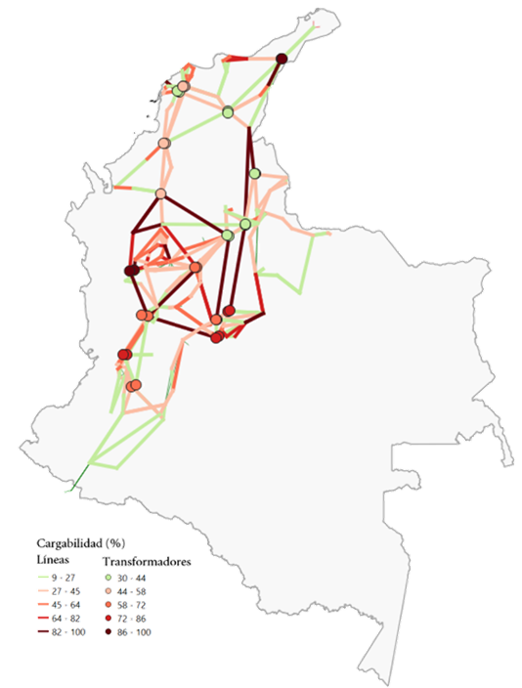
RESULTADOS DE ESTUDOS
Estudo com o sistema colombiano – Expansão de Transmissão 2026 até 2035
Candidatos de baterias
Candidatos de FACTs
Candidatos de Linhas e Transformadores AC
Notes:
Amanda

Slide 20
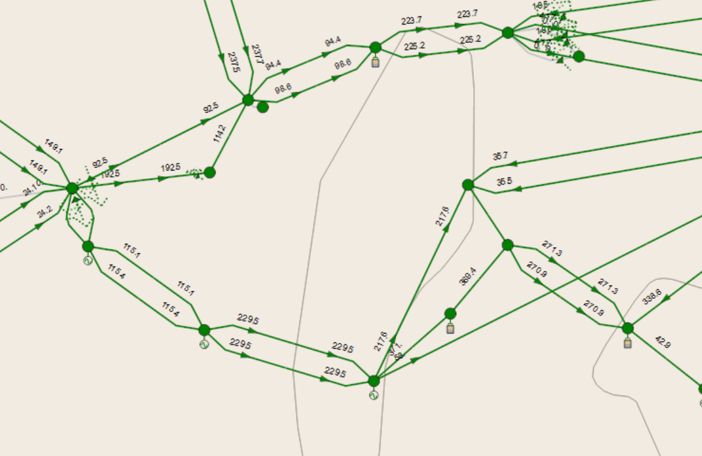
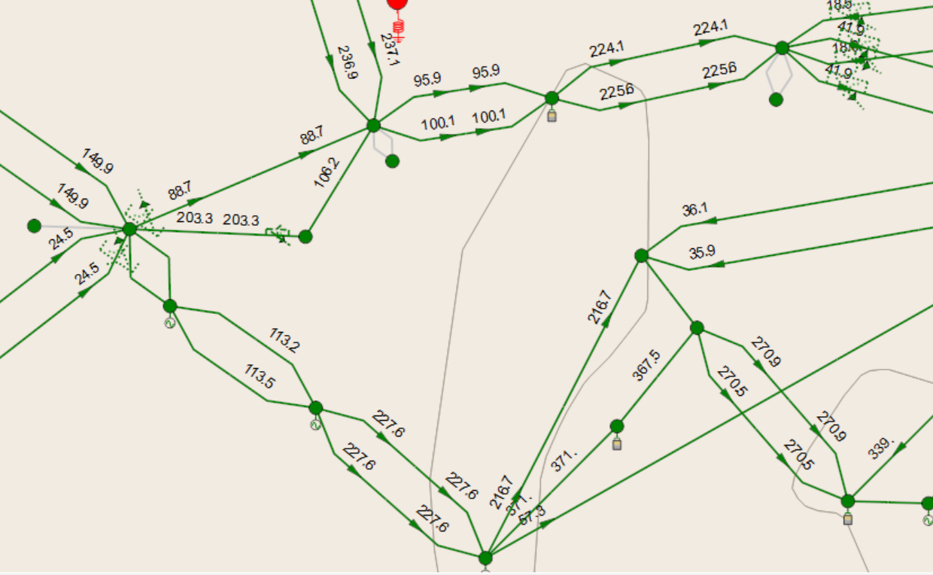
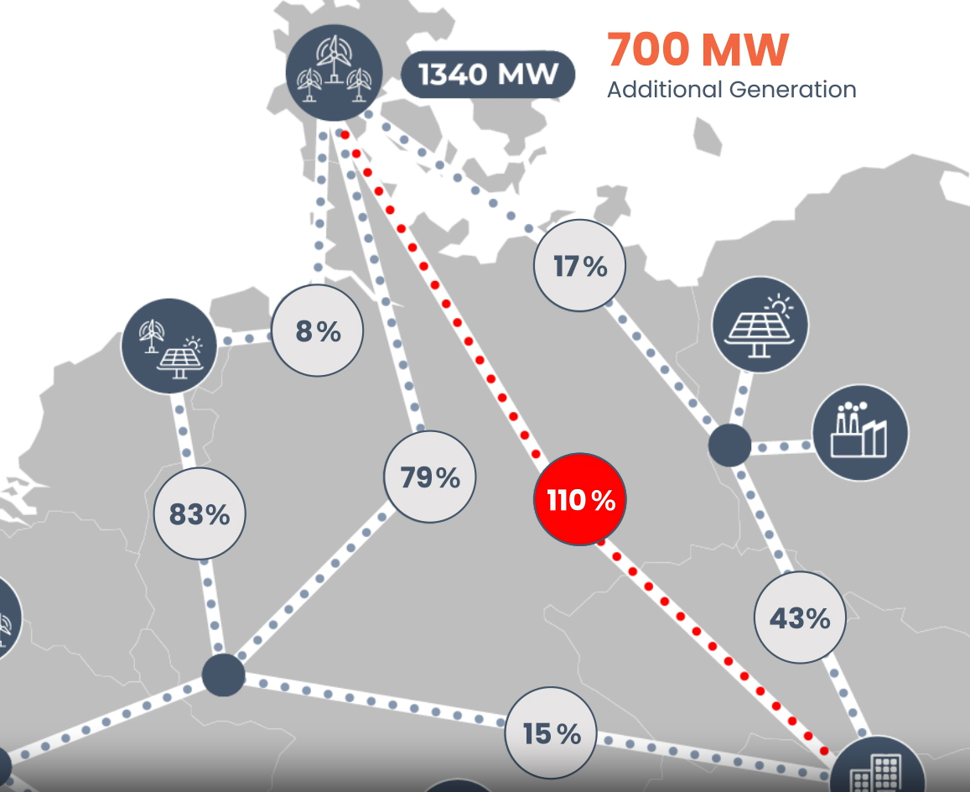
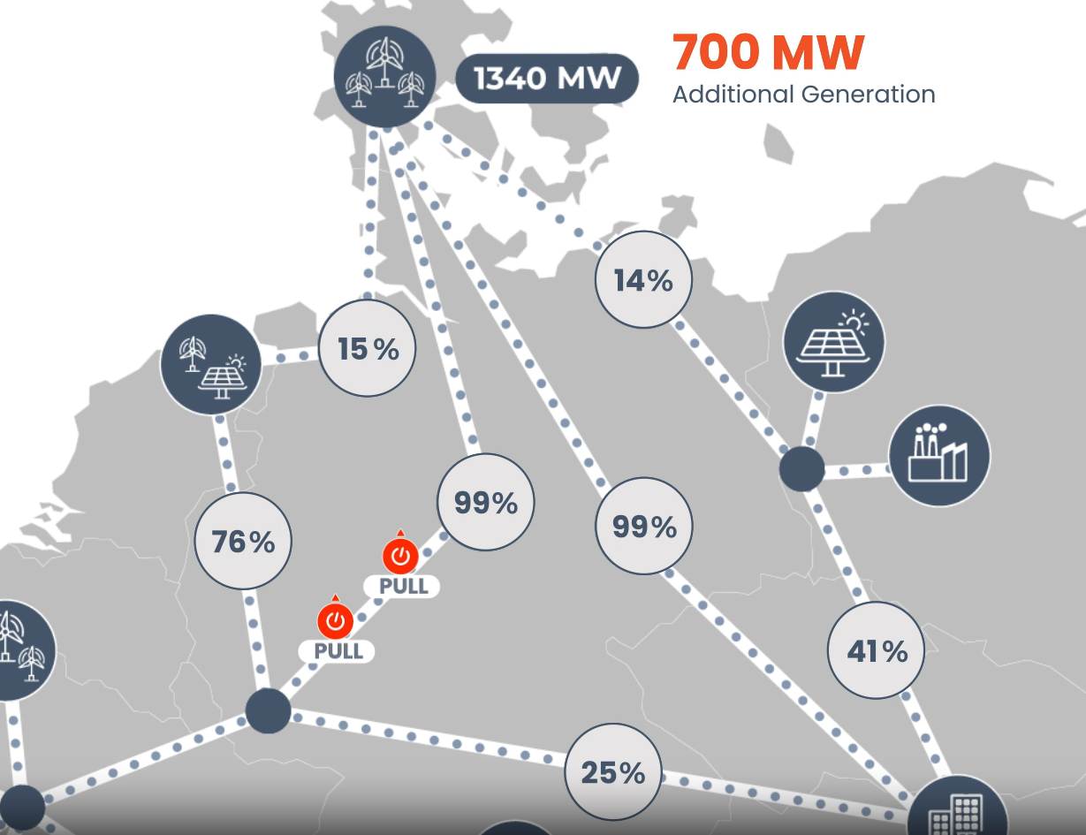
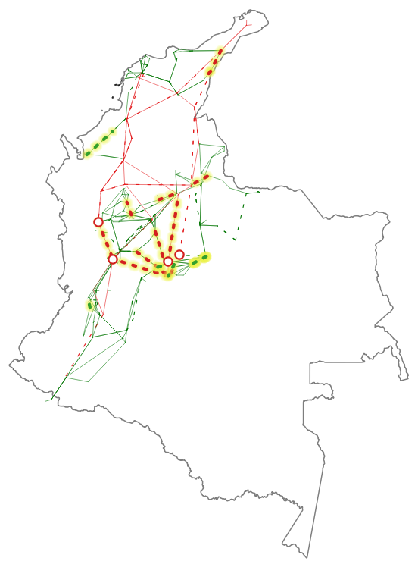
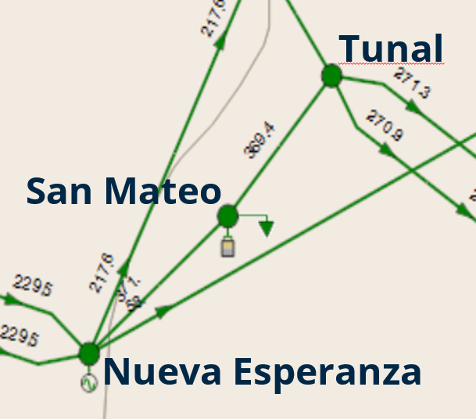


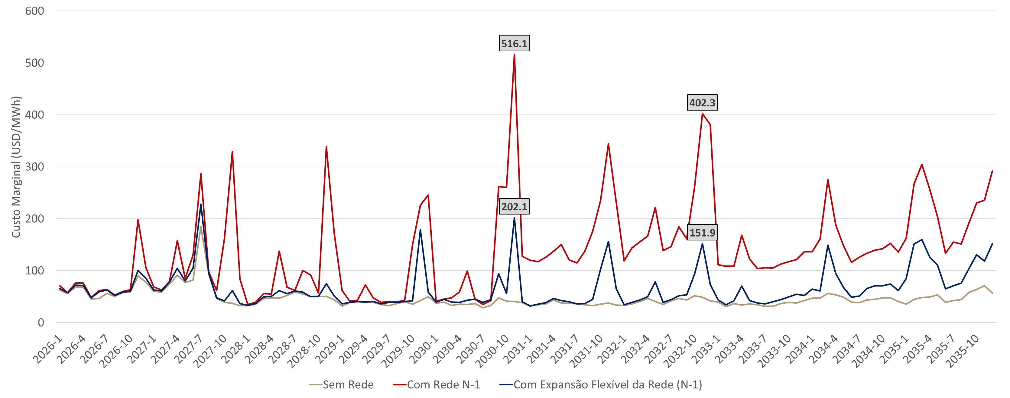
RESULTADOS DE ESTUDOS
Sem SSSC
Com SSSC
Resultado da expansão de transmissão
Noroeste
Noroeste
La Mesa
Balsillas
La Mesa
Balsillas
Tunal
Tunal
San Mateo
San Mateo
Nueva Esperanza
Nueva Esperanza
https://www.smartwires.com/smartvalve/
SSSC
Linha de
Transmissão
Transformador
Notes:
Amanda

Slide 21
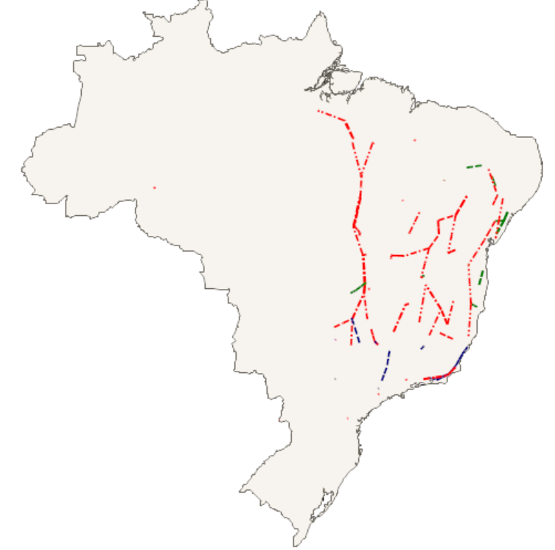
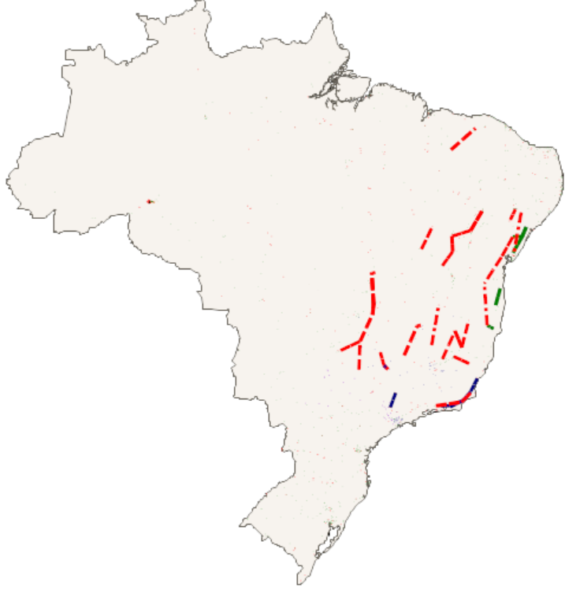
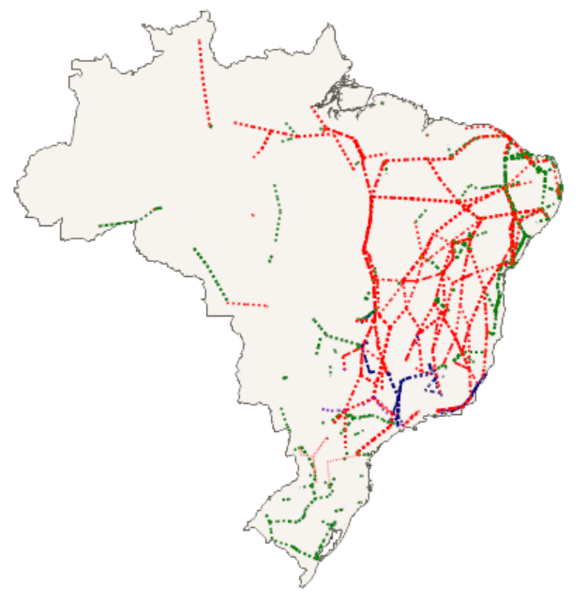

RESULTADOS DE ESTUDOS
Estudo com o sistema brasileiro
Expansão convencional
Expansão flexível
Candidatos
Redução de custos operativos + investimentos 15%
Notes:
Amanda

Slide 22
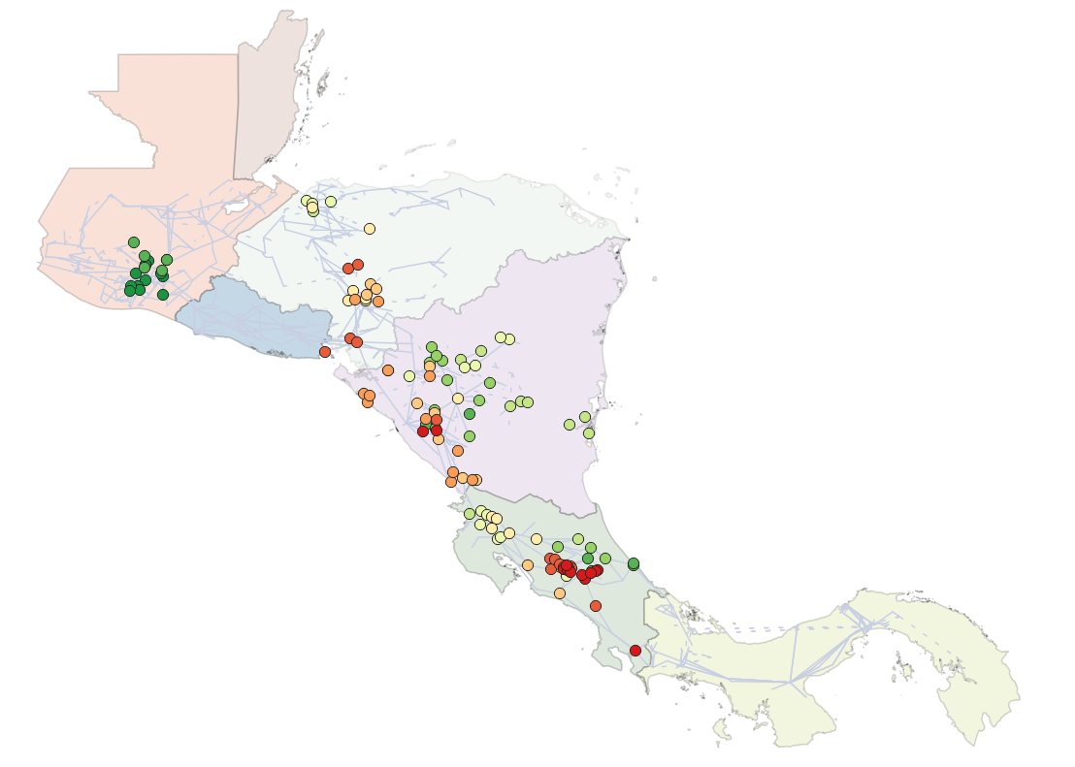
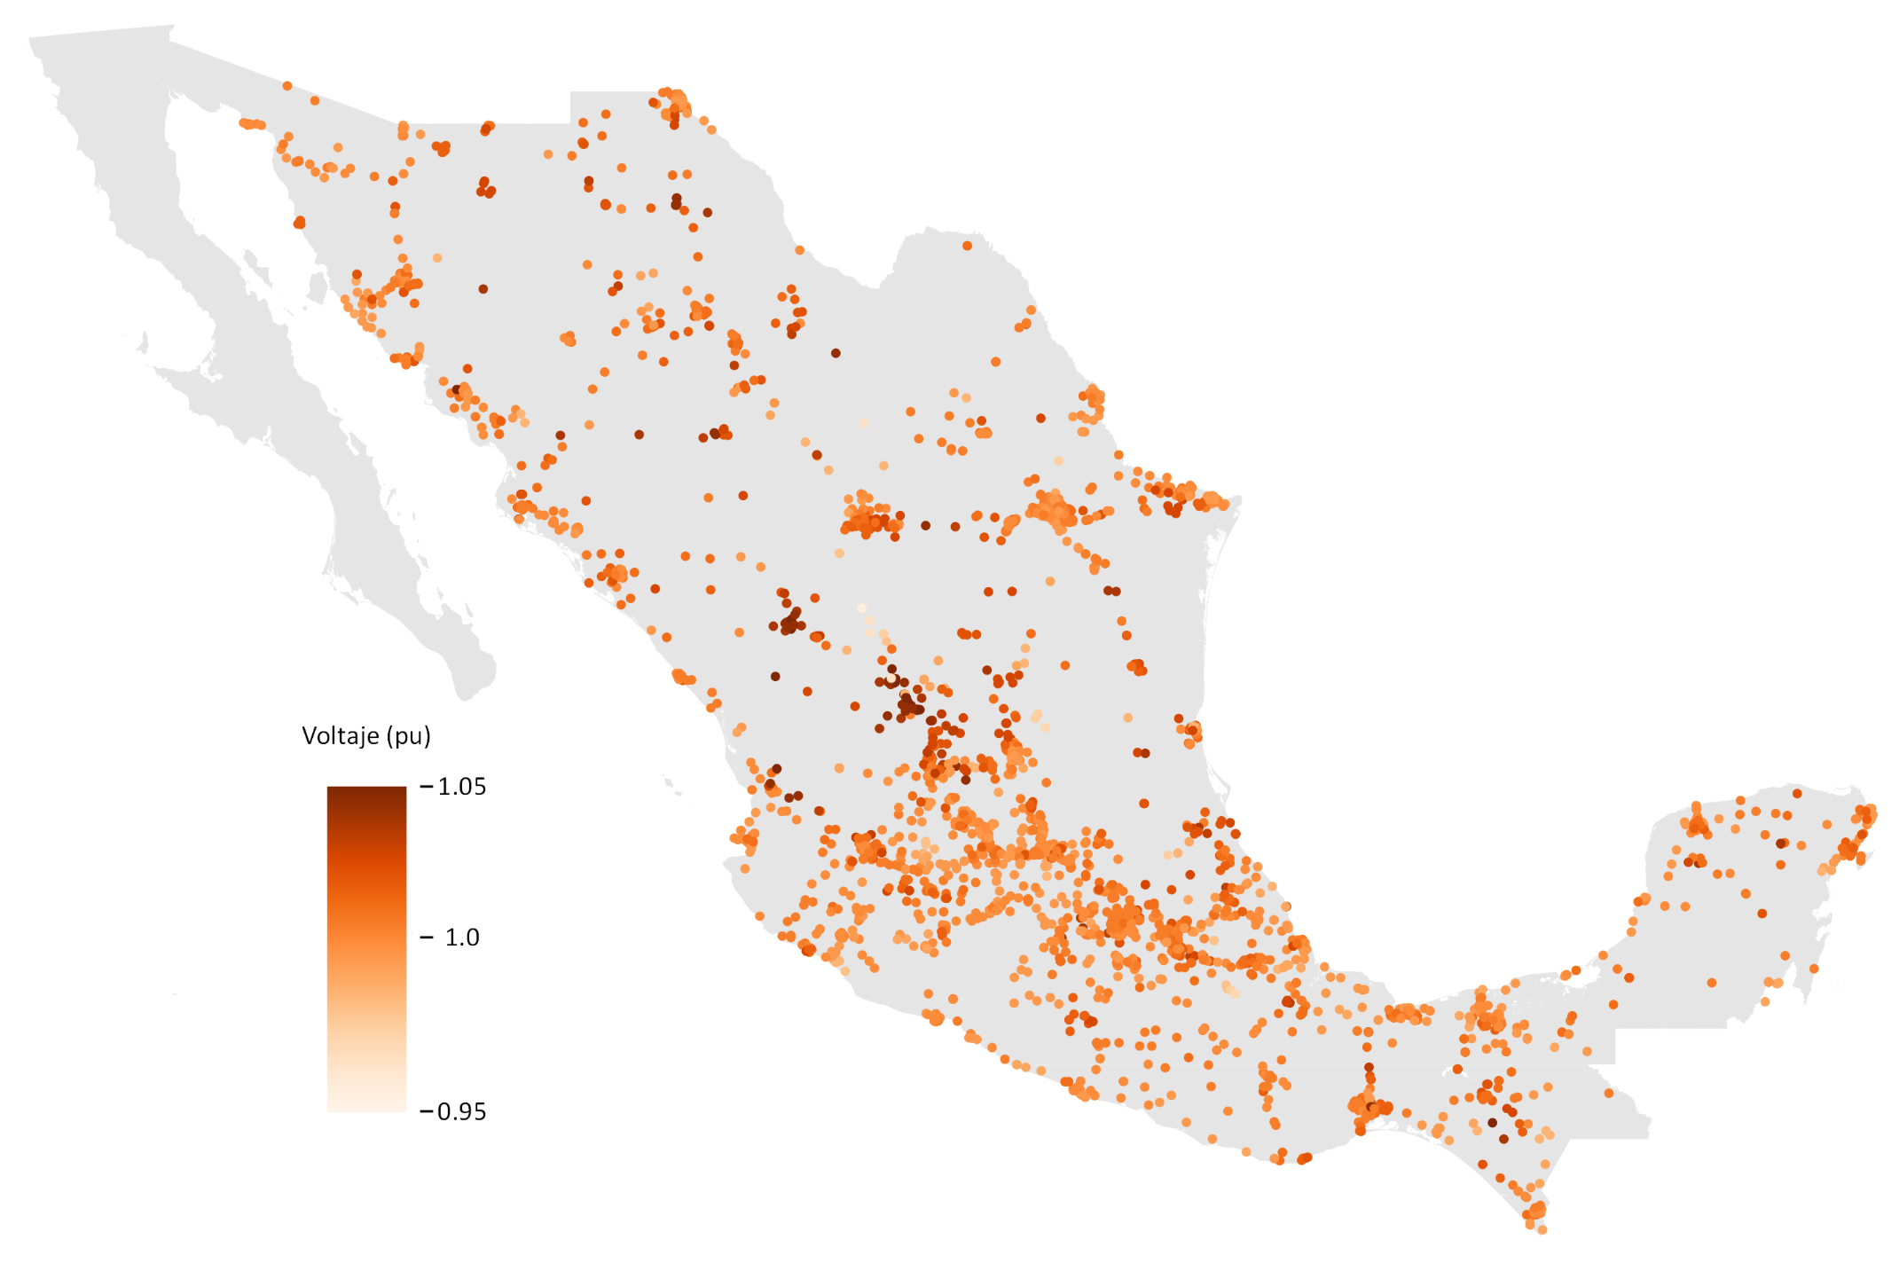
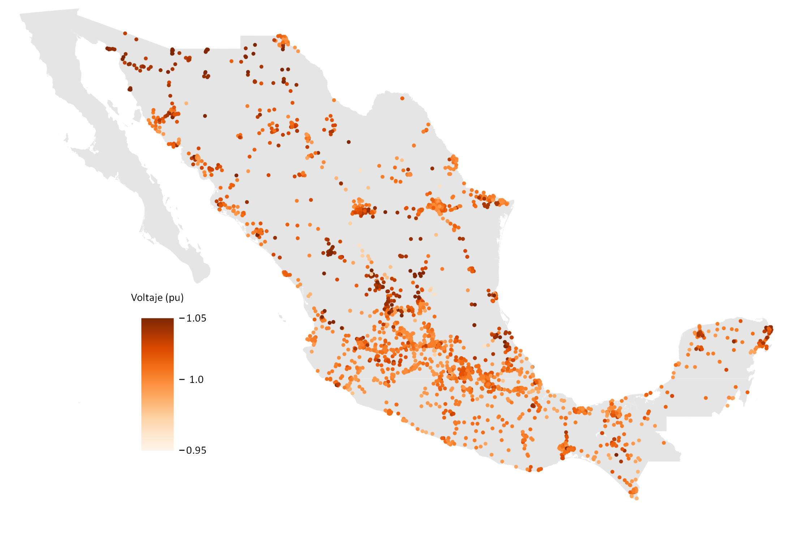
RESULTADOS DE ESTUDOS
Estudo de expansão de transmissão – América Central
Estudo de expansão de transmissão reativa - México
Início do horizonte de planejamento
Final do horizonte de planejamento
Sensibilidade das baterias
Notes:
Amanda

Slide 23

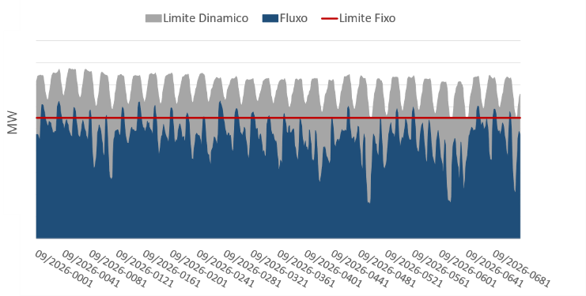
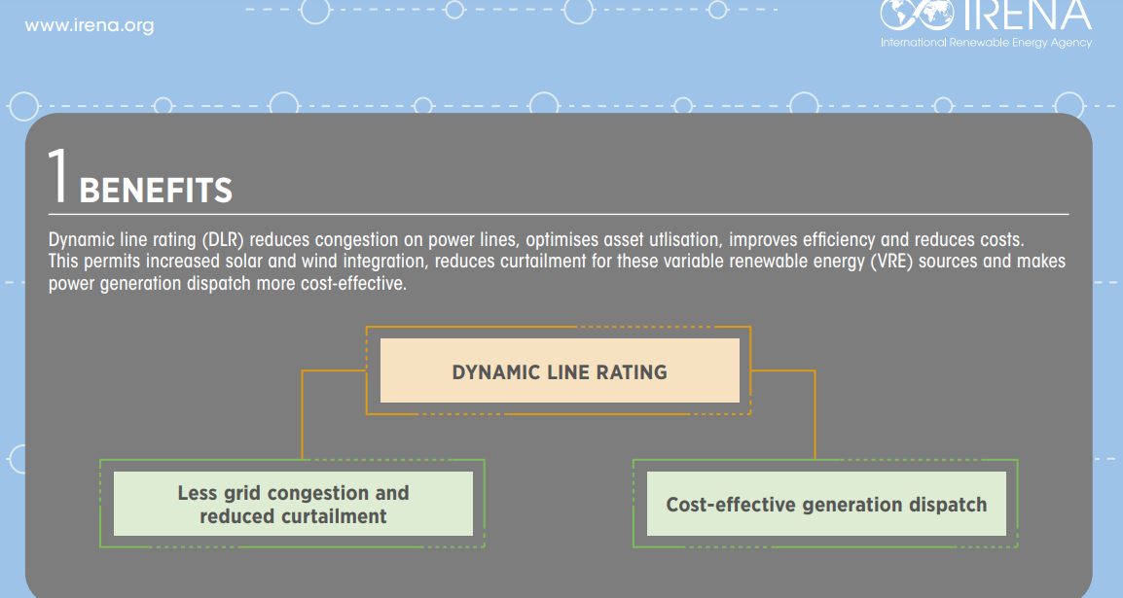
SIMULAÇÃO DO DYNAMIC LINE RATING (DLR)
  Circuito no nordeste do Brasil – ano 2026
  Pela alta geração renovável, o circuito possui alto carregamento e opera acima da capacidade nominal em vários momentos
Notes:
Amanda

Slide 24
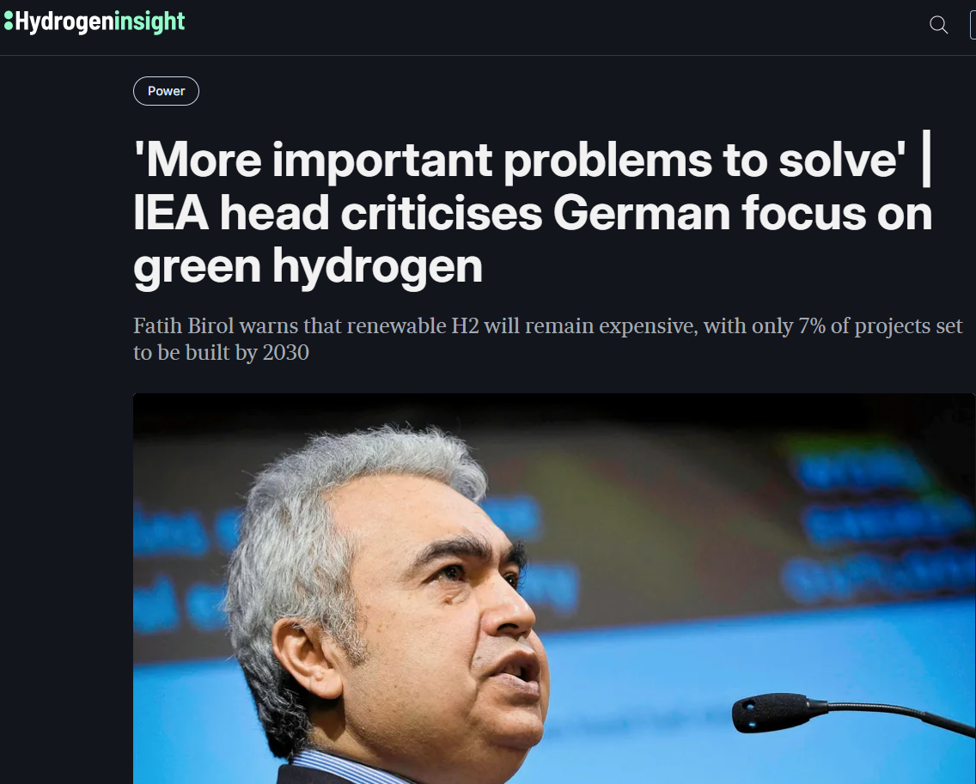
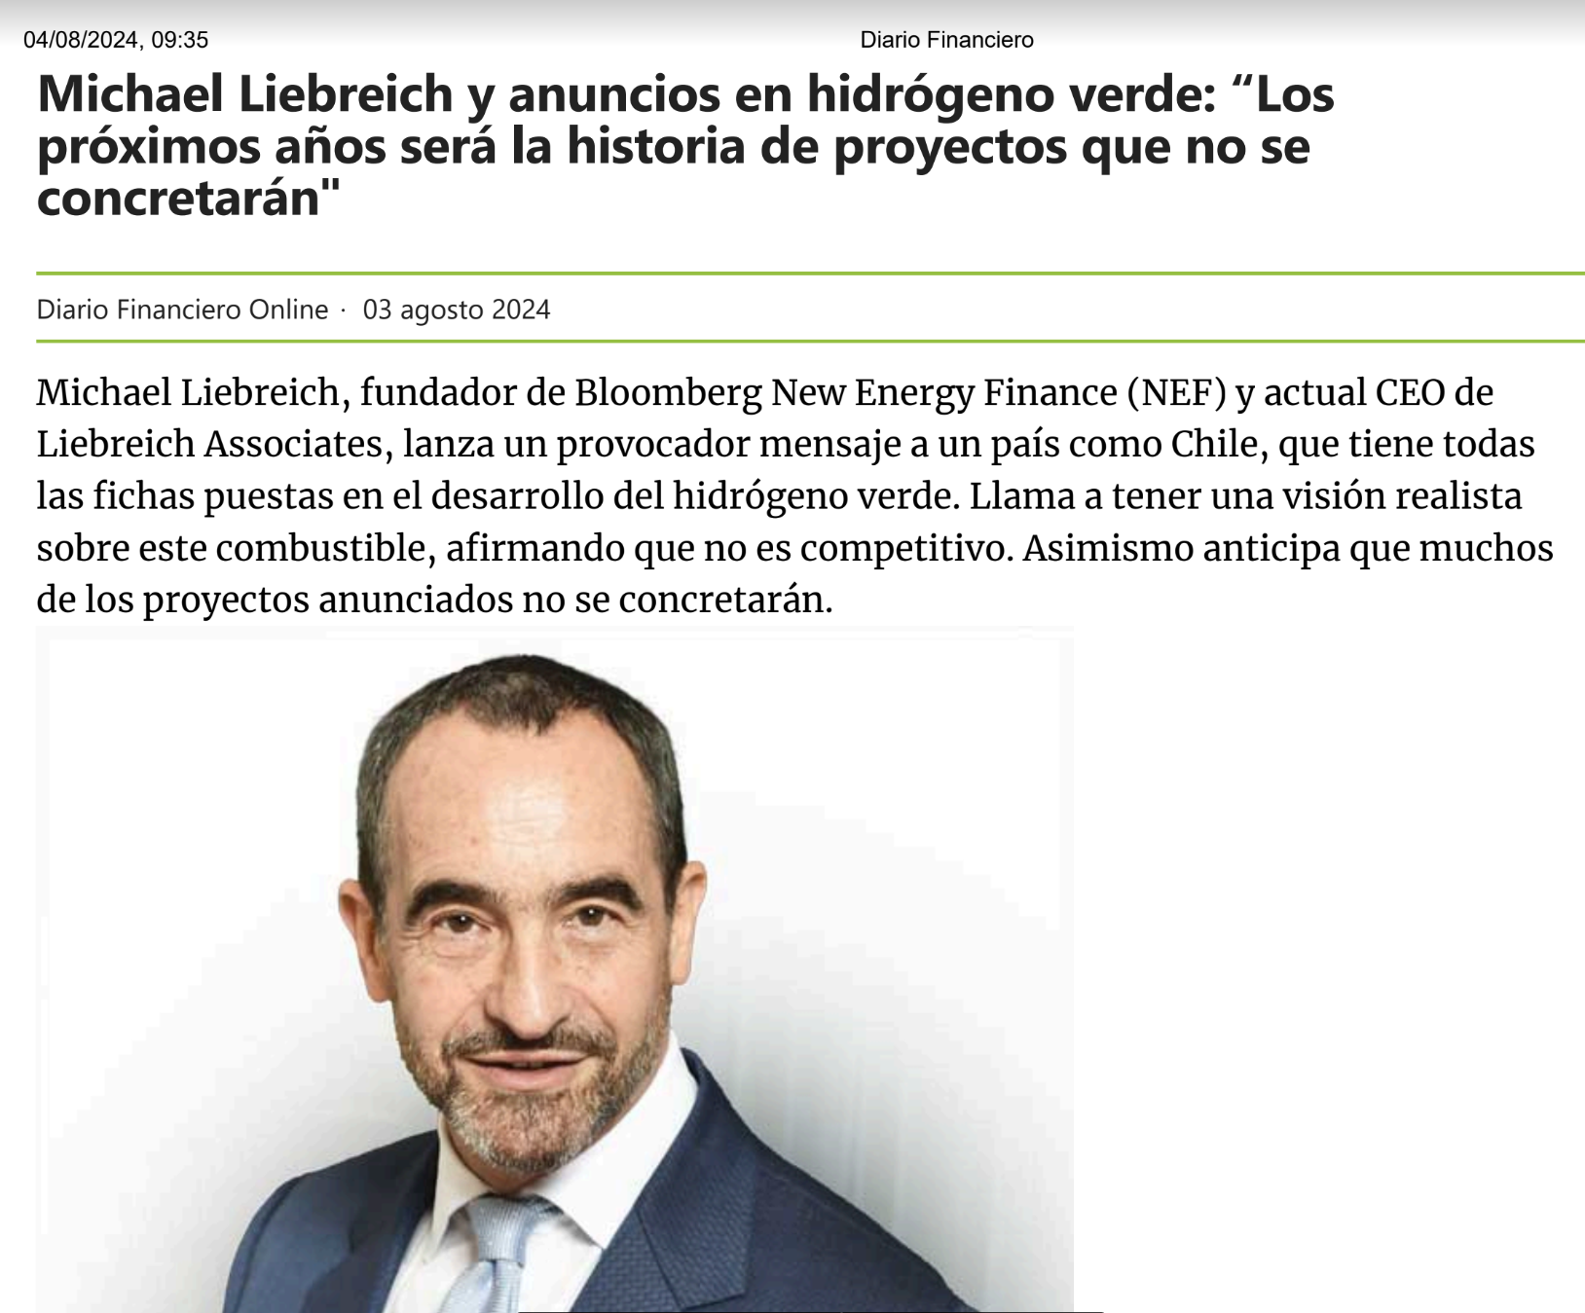

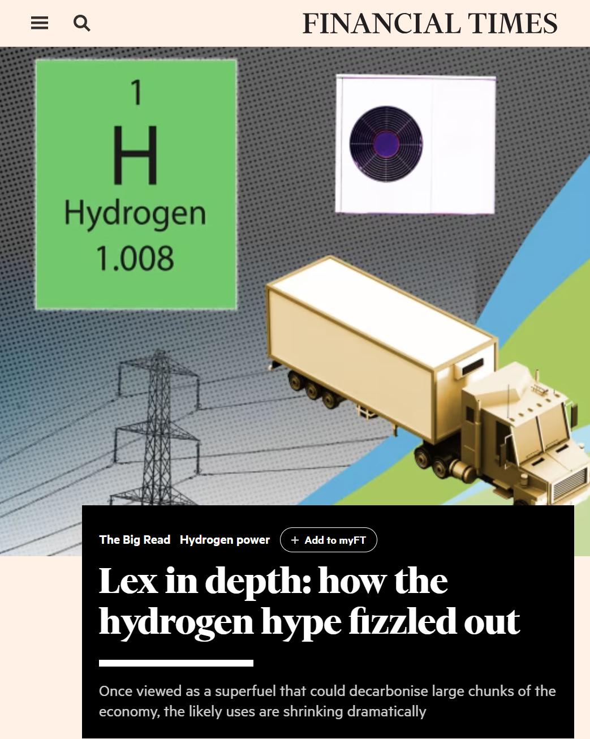


H2V: DESAFIO DO “HYPE” X “HOPE” DO H2V
Notes:
Amanda

Slide 25
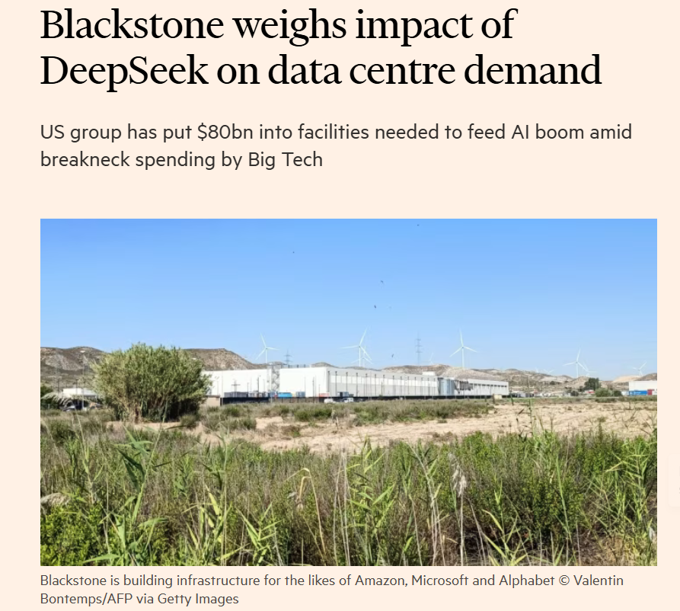
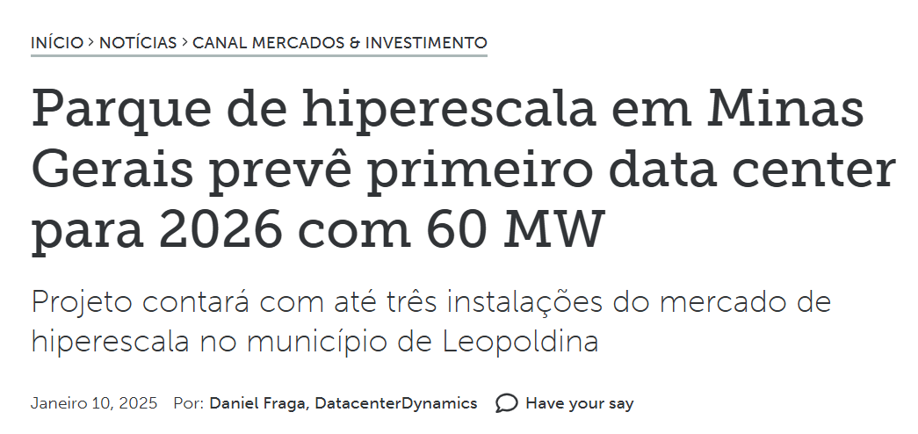
DATA CENTERS: QUAL O TAMANHO DESTA DEMANDA?
Mercado potencial no Brasil (antes do DeepSeek)
Notes:
Amanda

Slide 26
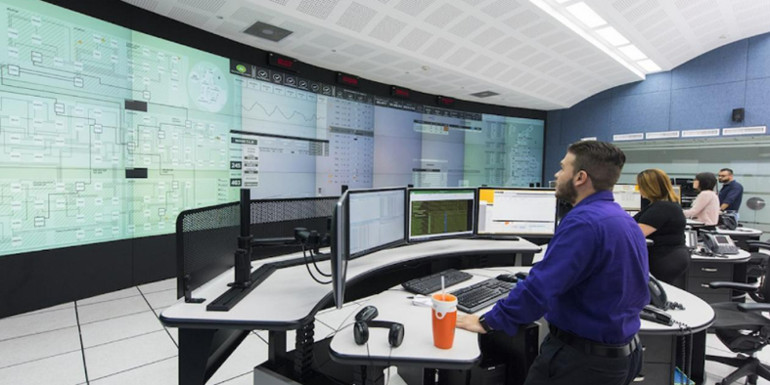
NOVOS DESAFIOS
Entrada do Empreendimento
Problema
Decisão
Consequências
Sim
Sem margem disponível para o ativo
Não construir a Linha de Transmissão
Não
OK!
Entrada de Projetos de Geração / Demanda
Sim
OK!
Construir a Linha de Transmissão
Não
Ociosidade do ativo de transmissão
Notes:
Ana

Slide 27
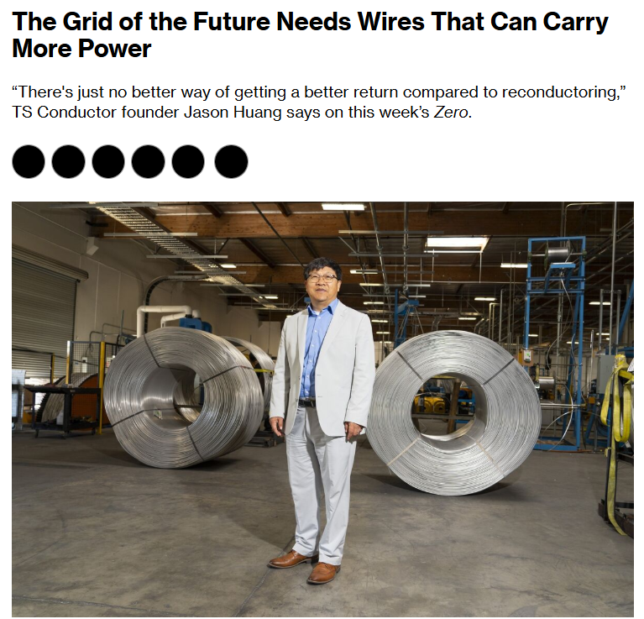
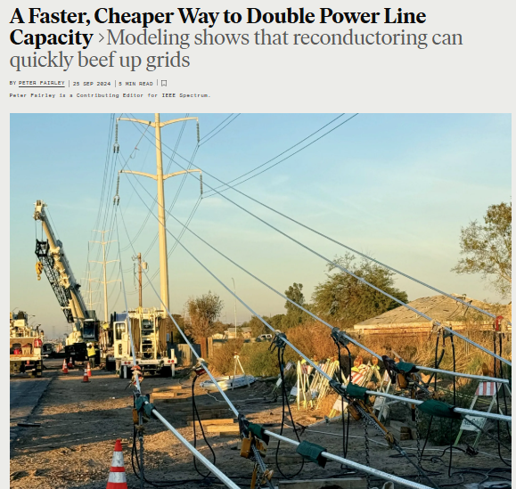
HIGH-WIRE ACT: CABOS DE ALTA CAPACIDADE COMO POSSÍVEL SOLUÇÃO
Como capturar o benefício do tempo de construção para equalizar o tempo de planejamento de transmissão e geração/demanda
Notes:
Ana

Slide 28
CONCLUSÕES
Transição energética
H2V/Digitalização
Transmissão
Recursos distribuídos
Renováveis
Novas tecnologias
Recursos tradicionais
Cada tecnologia é uma peça do “quebra-cabeça” no processo de transição energética.
Sem transmissão, não há transição.
Busca por uma operação mais eficiente, segura e flexível das redes de transmissão.
Necessidade de representar aspectos operativos em maiores detalhes para capturar o benefício dos grid enhancing technologies em estudos de planejamento de transmissão.
Notes:
Ana

Slide 29


Slide 30


